Slide 1



CURSO DE ACTUALIZACION
BIND & POST VENTA

Slide 2

RESPONSABILIDAD Y COMPROMISO
ORGANIZACION
REVISION
EJECUCION

Slide 3
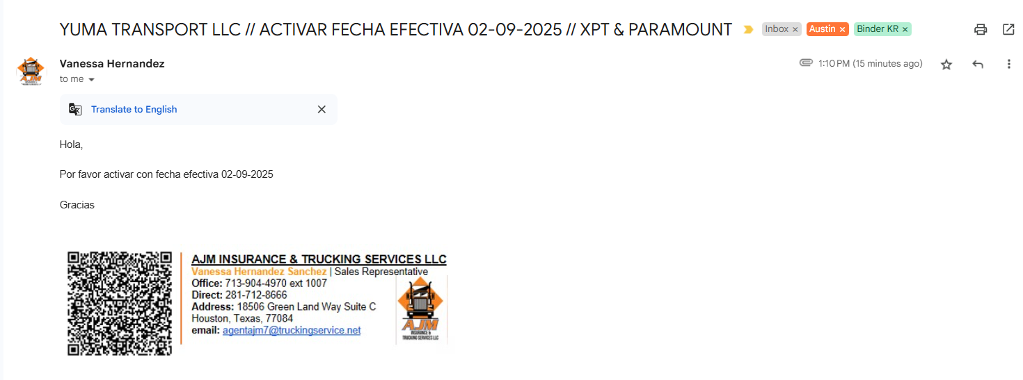
Se manda de esta forma el REQUEST TO BIND

Slide 4
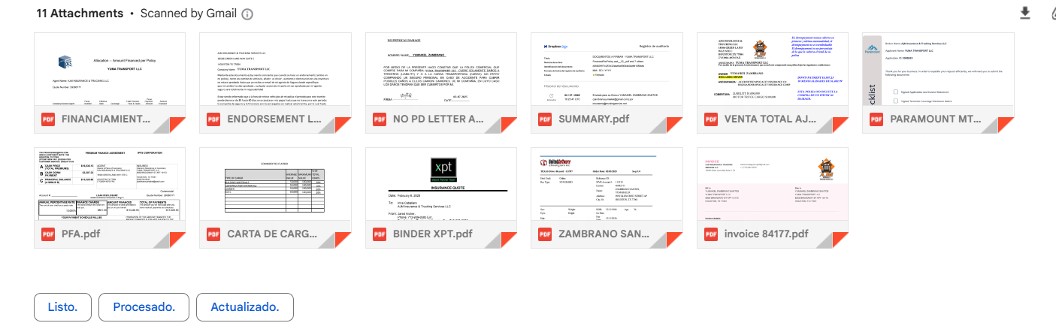
DOC ADJUNTOS EN EL REQUEST TO BIND

Slide 5
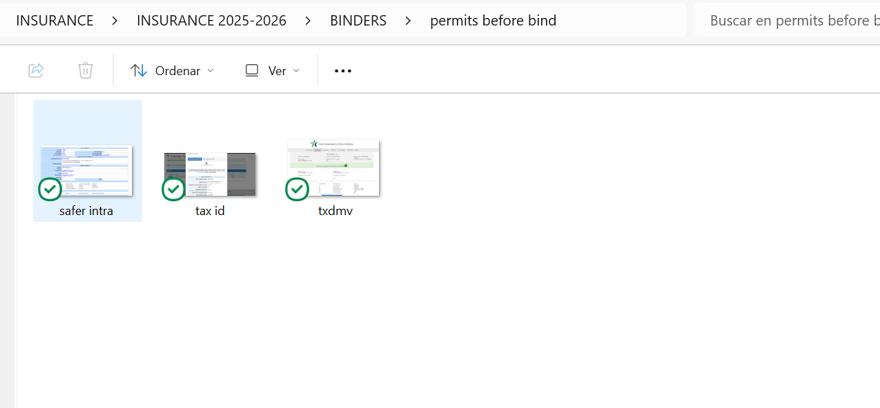
REVISION PERMISOS CREAMOS EL FOLDER PERMITS BEFORE BIND

Slide 6
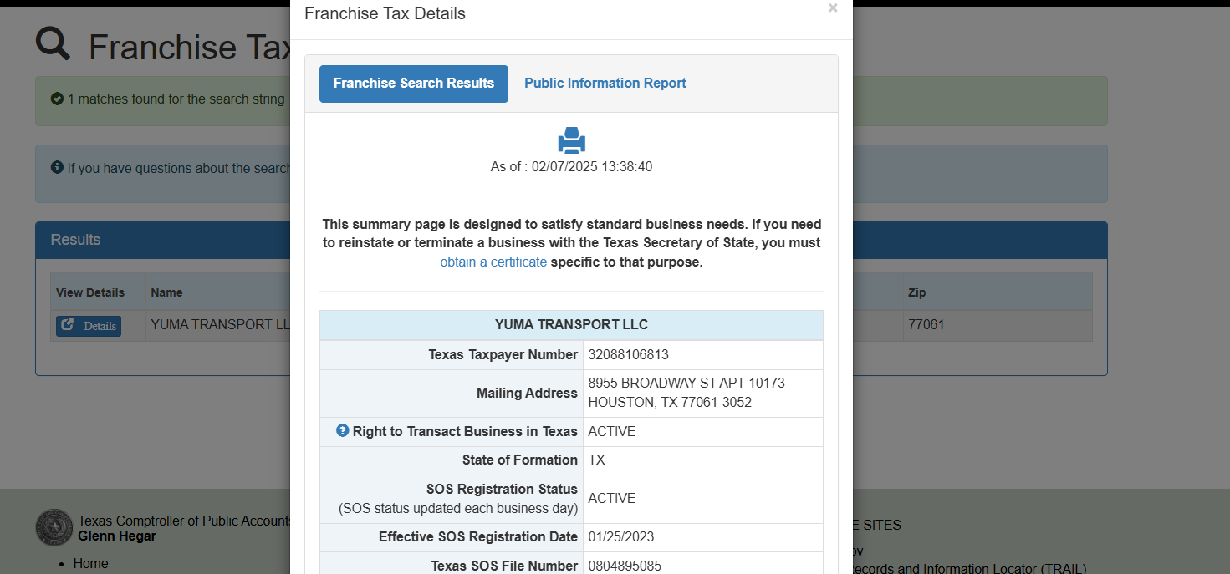
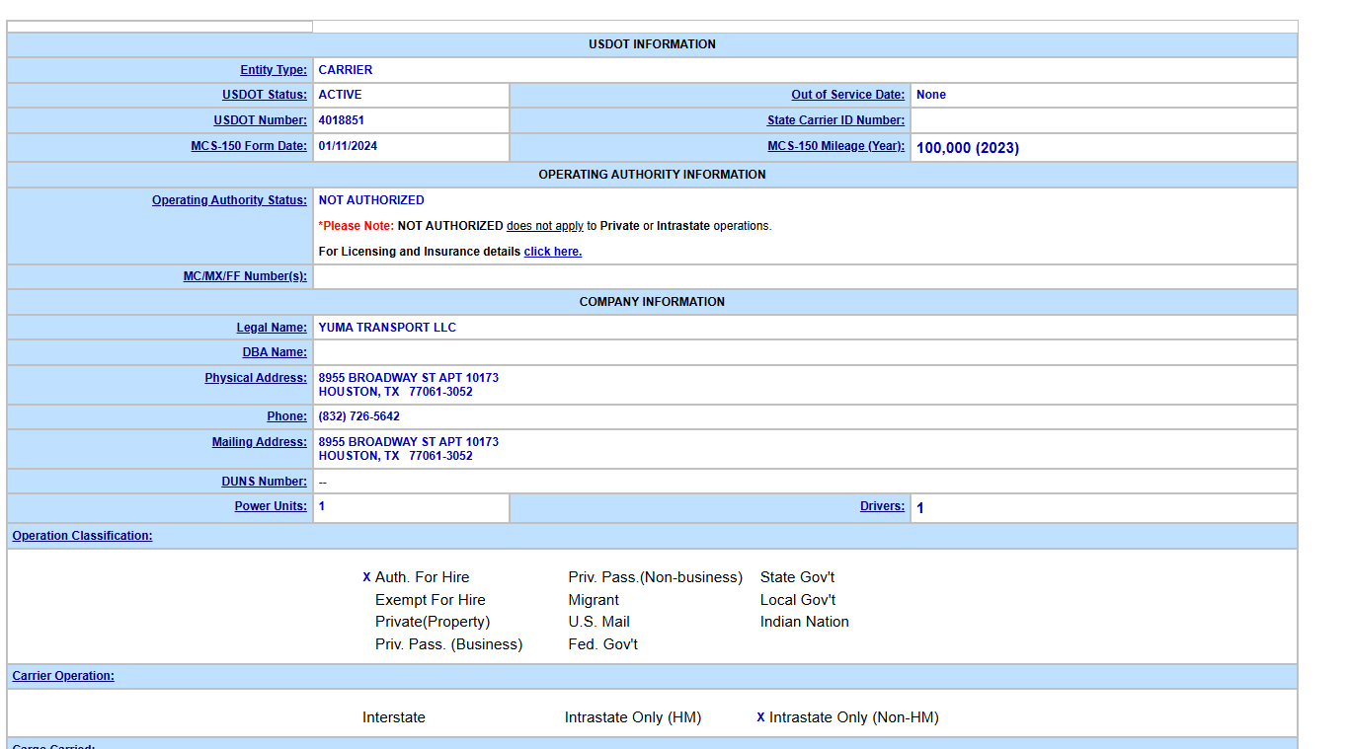
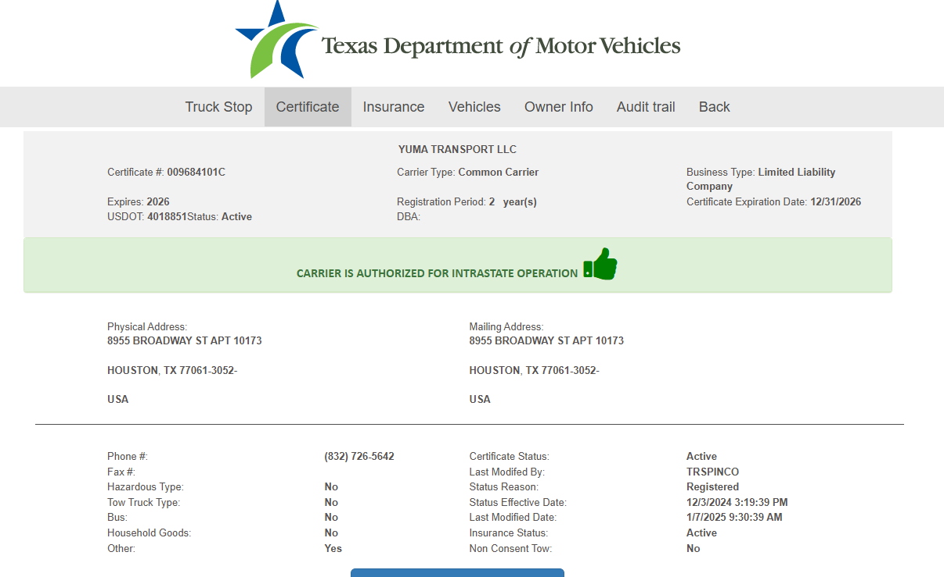

Slide 7
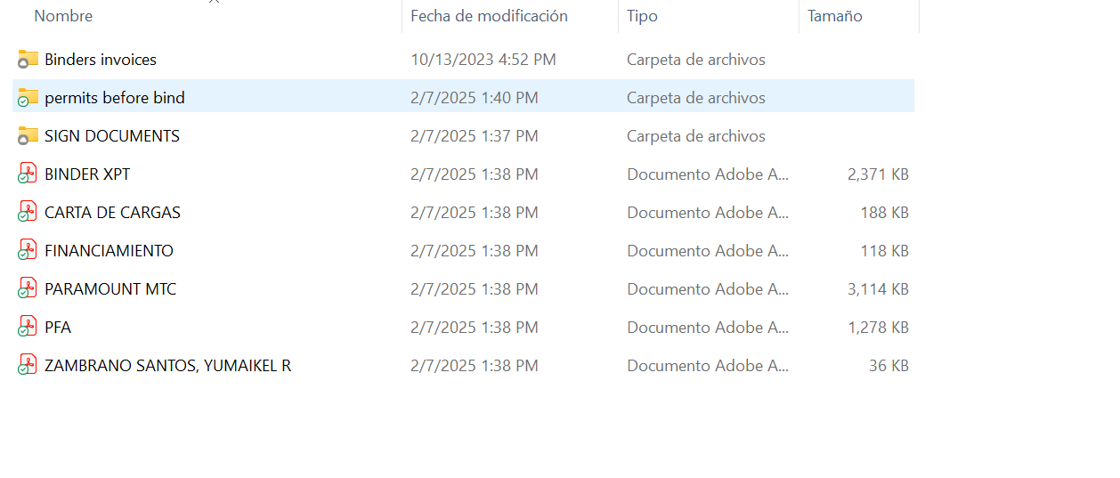
Forma correcta dEL FOLDER DE BIND

Slide 8
ORGANIZACIÓN EN EL FOLDER DE BIND
El folder Documentos firmados
( Se puede guardar varios folder dentro de esta carpeta pero bien señalado) vendedor o uw
Suelto en el folder (solo documento de pdf, doc o foto)
a) PFA completo actualizado firmado por el cliente – vendedor o uw
b) Amount finance a utilizar
c) Cuotas utilizadas ( binders llenos son los que se mandan para la activación)
d) Pago realizado a MGA (Treaty, Paramount, Brazos, ONE 80)
PFA Update - por Rafael
Amount Finance Update
PFA Founded
*****Esto ayudará a la organización y posterior revisión de las pólizas****

Slide 9
Que REVISAMOS PFA Y PAGO DEL CLIENTE?
Los montos deben coincidir , coberturas , carrier name, mga
El down debe coincidir con lo que esta en el invoice
El invoice tiene que estar guardado en el folder antes de activar

Slide 10
BINDER QUE ESTE LLENO Y FIRMADO
DEBEMOS VERIFICAR QUE LOS DOC ESPECIALES EN CASO QUE SEAN REQUERIDOS DEBEMOS TENERLOS A LA HORA DE BIND
CONTRATOS, PLAN DE MANTENIMIENTO, MECANICAL INSPECTION ,
Yardas , PRUEBAS DE ASEGURANZA PREVIAS, CARTAS DE NO TXDMV ETC ,

Slide 11
COPIAR A RAFA LUEGO DE ENVIAR EL BIND, y también al pendiente que lo mande a founding en caso necesario

Slide 12
Servicio post venta
-Somos responsables de verificar que lleguen cada poliza que se solicito
revisar fillings, verificar unidades choferes
Coberturas comodidades valores precios
- revisar que estén founding (con Rafael )
-Mandar la Schedule de pagos al cliente
Esto se manda luego que este founding a los 5 días que se activo la poliza
-Correo de bienvenida , se manda al momento del COI

Slide 13
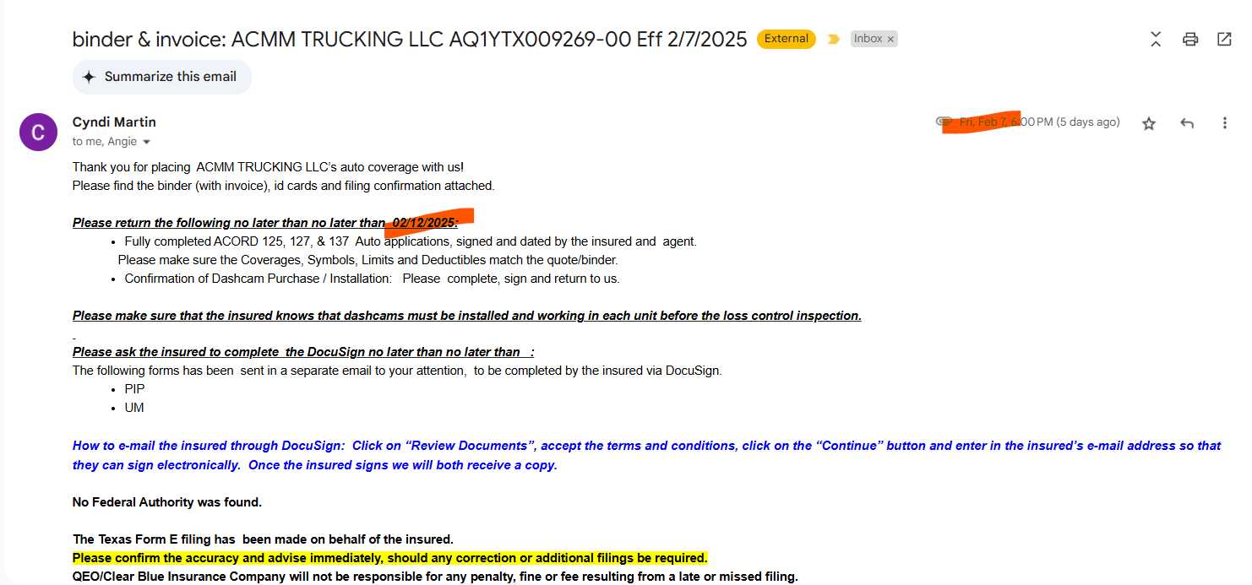
Qeo
Preparar con el cliente estos temas
Inspection
Accord / SON PAPELES QUE SE DEBEN LLENAR DEL CLIENTE
Camaras

Slide 14
Tiempos
-recordemos que Paramount binder el mismo dia antes de las 2pm hora central
Binders recibidos antes de las 5 pm serán para el mismo dia
Es posible bindear después de ese horario pero tratemos que no para no atrasarnos
24 horas después de mandar el binder se solicita update para numero de poliza

Slide 15
Recordatorios
-mandar fotos unidades o licencias siempre en pdf
-no solicitar update via whatsapp ni cambios ni nada ya que si se hace por email es mejor para tener evidencias de las actualizaciones que surjan

